Slide 1
Geometrická nivelace ze středu Daniel Čaban

Slide 2
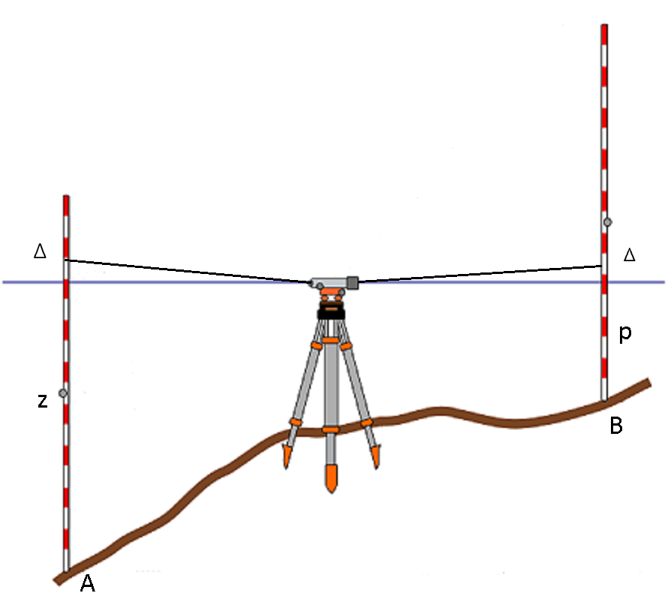
- Geometrická nivelace využívá body, které se nazývají přestavové - Mezi tyto body se umístí nivelační stroj(2) - na bodech je postavena nivelační lať(1,3) - z…čtení vzad - p…čtení vpřed - výsledkem měření je: ΔVAB = z - p

Slide 3
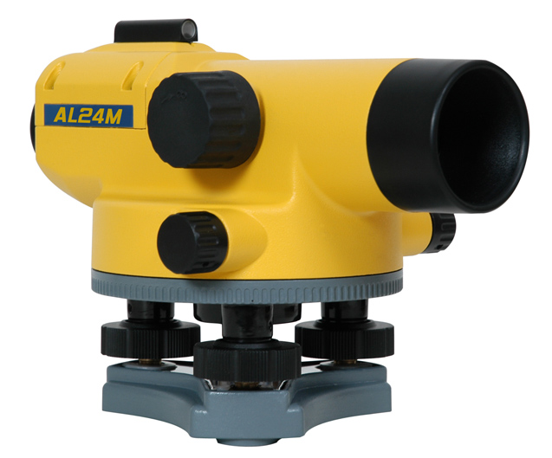
Pomůcky: Nivelační stroj: a) S nivelační libelou- starší typ b) S kompenzátorem- moderní konstrukce , kompenzátor je zařízení, které samočinně urovná záměrnou přímku do vodorovné polohy (princip kyvadla). -Nivelační stroj se urovnává: a) pomocí stavěcích šroubů b) pomocí stavěcích klínů

Slide 4
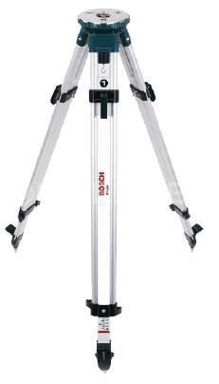
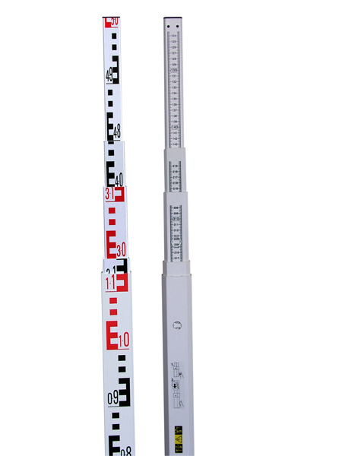
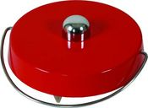
Stativ: - pevný nebo skládací, zpravidla kovový Nivelační lať: - 2 - 5m dlouhá, šířka 4-10 cm, má na sobě dělení: po metru (liché černě a sudé červeně), po decimetrech a uvnitř po centimetrech a milimetry se odhadují. Nivelační podložka - litinová, ve spodní části 3 hroty, v horní části 1 výstupek na který se umístí nivelační lať.

Slide 5
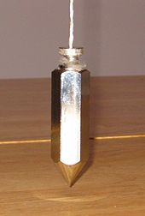
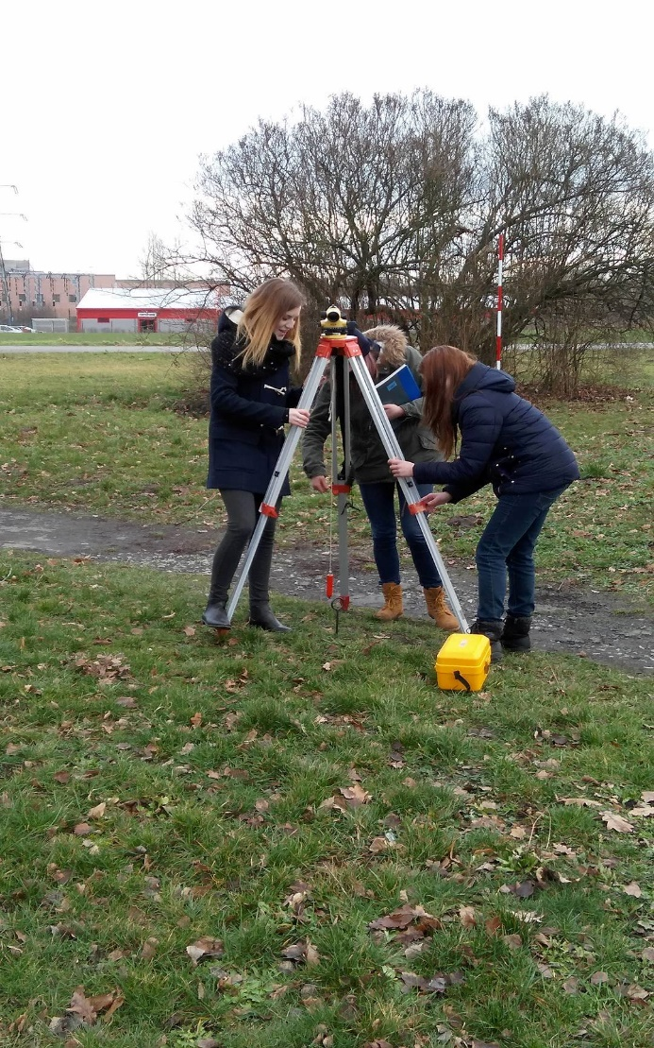
Olovnice: - mosazné nebo železné závaží zavěšené na provázku Postup při měření ze středu: 1) Postavení stativu - při běžném technickém měření vzdálenost krokujeme -u přesné nivelace vzdálenost měříme a stroj zcetrujeme -stativ postavíme tak, aby hrot olovnice směřoval nad vyznačený bod a upevníme na něj stroj

Slide 6
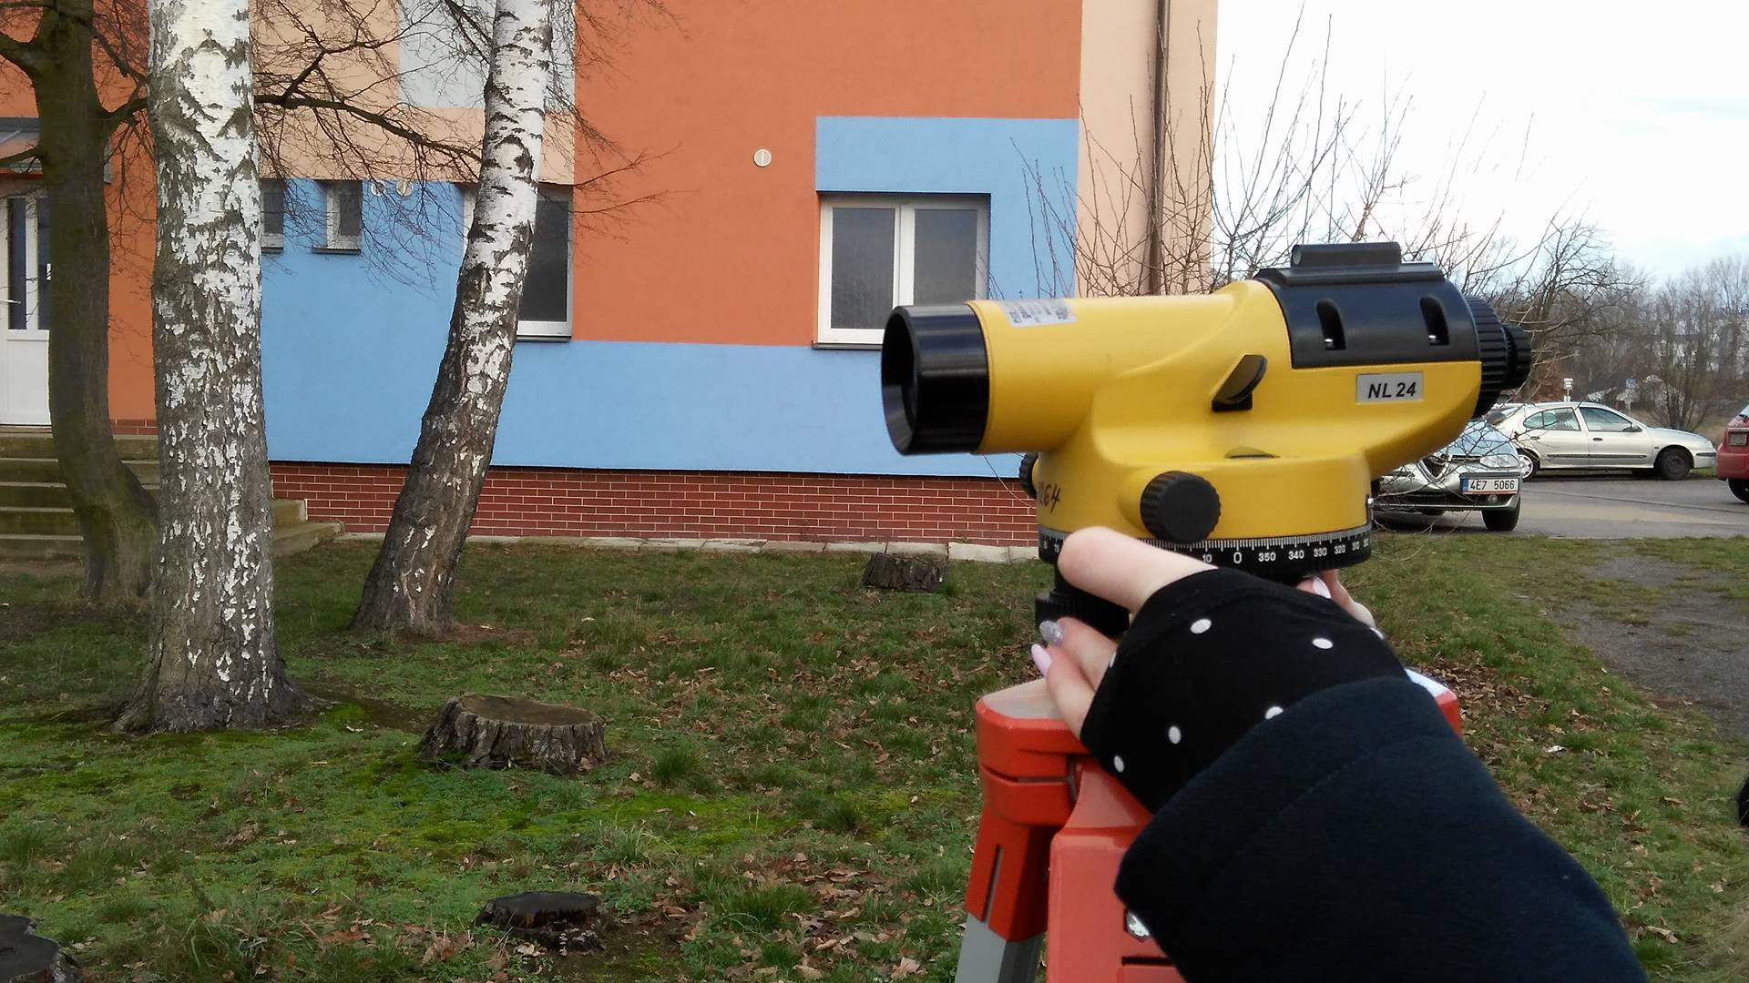
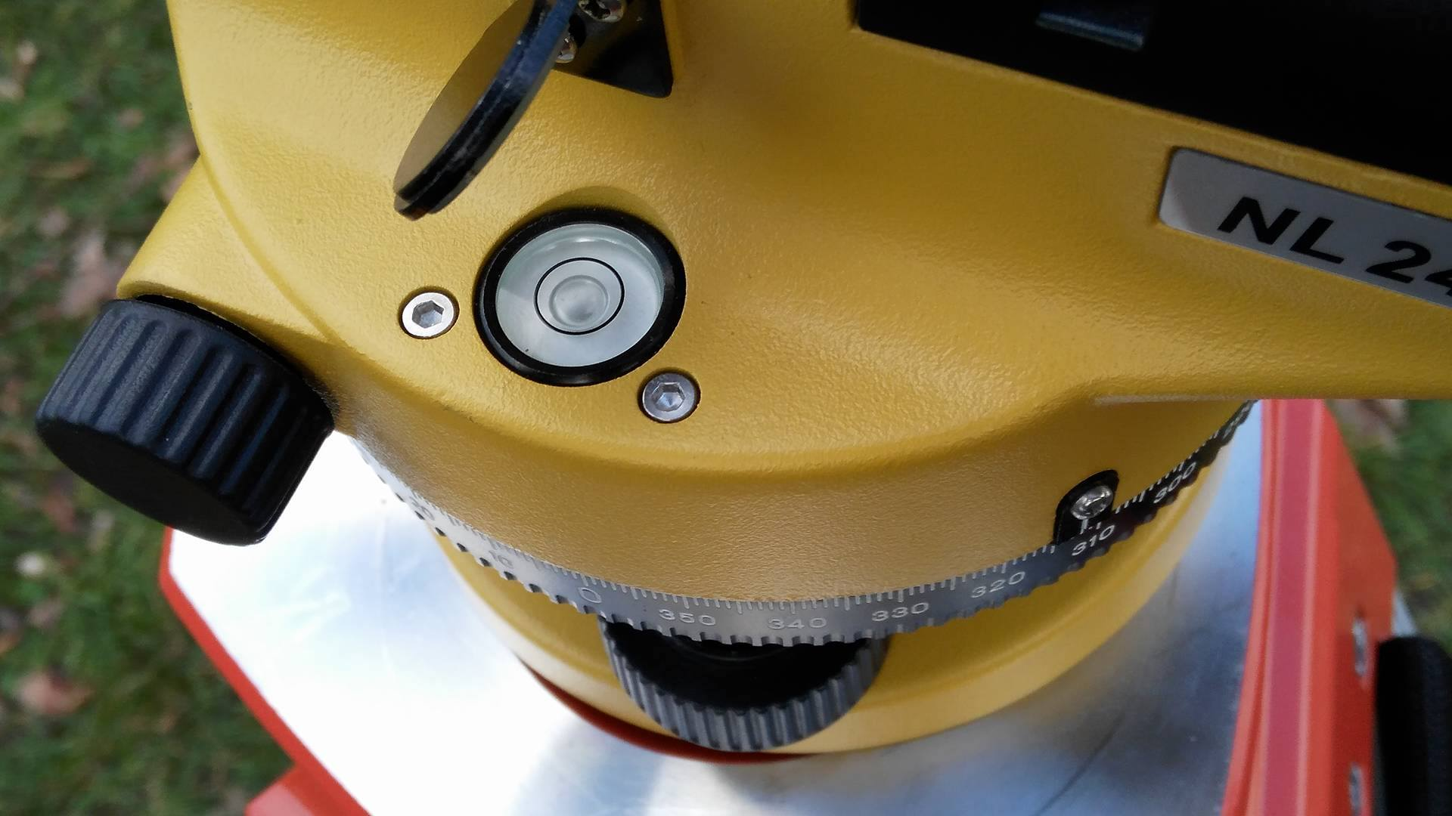
2) Urovnání alhidády do vodorovné polohy-horizontace -pomocí stavěcích šroubů (podle pravidla: směr, kam se bude bublina pohybovat, je naznačen ukazováčkem pravé ruky)

Slide 7
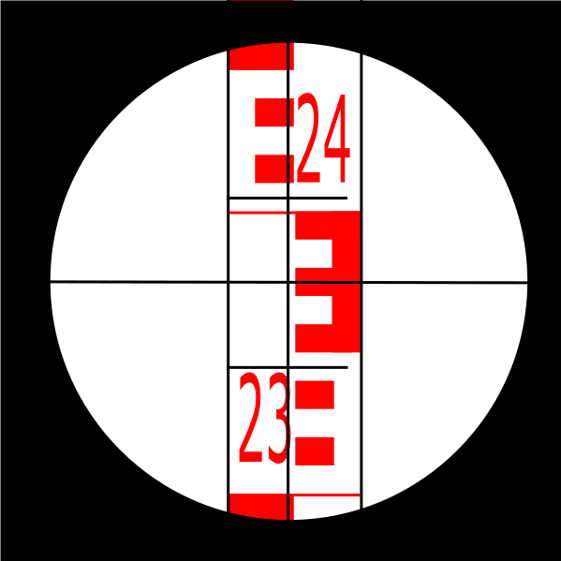
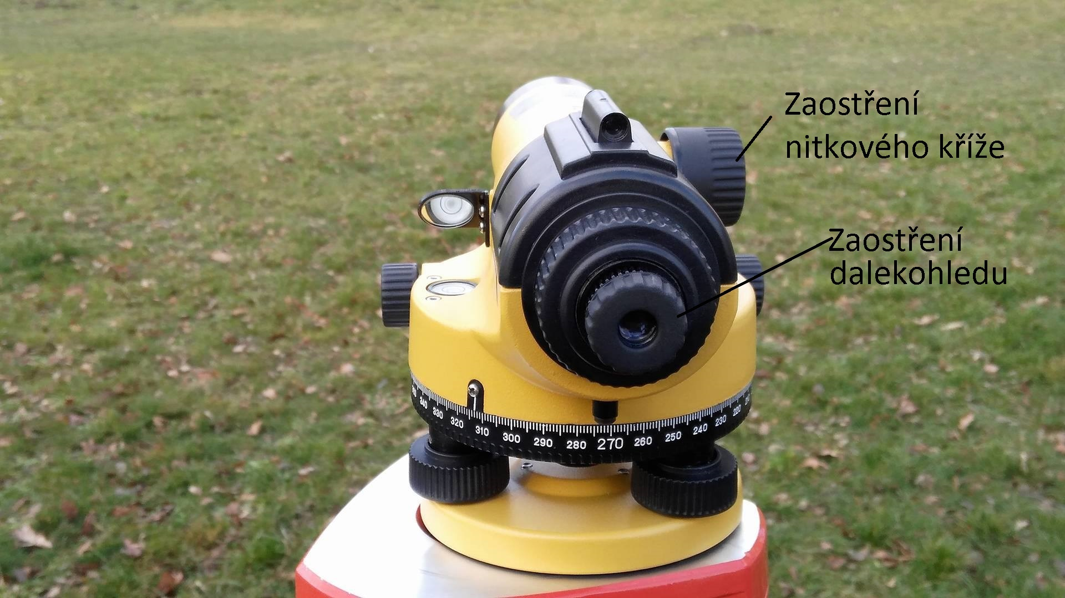
3) Zaostření dalekohledu a nitkového kříže - musíme zaostřit dalekohled tak, abychom mohly přečíst hodnoty na nivelační lati a zároveň nitkový kříž.

Slide 8
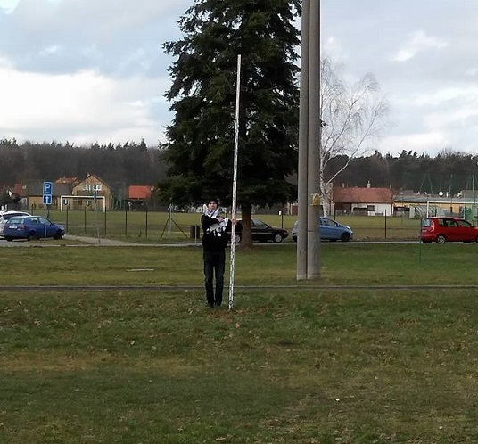
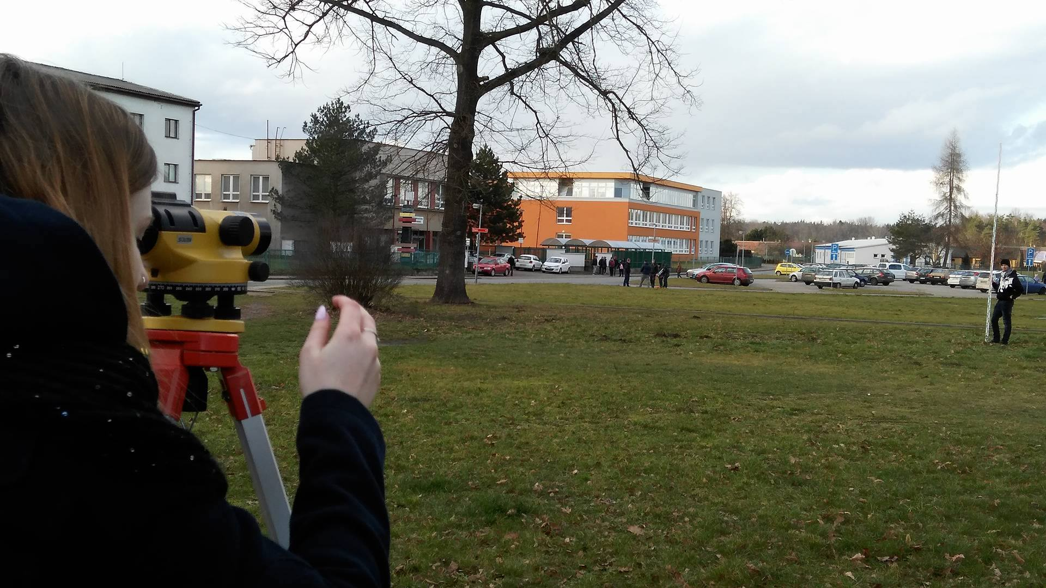
4) Měření - 1.pomocník postaví nivelační lať na bod A, měřič provede měření vzad a zapíše naměřenou hodnotu - následně provedeme měření vpřed na 2. pomocníka

Slide 9
- 2. pomocník postaví nivelační lať na bod B, měřič obrátí a znovu nastaví stroj, provede měření vpřed a zapíše naměřenou hodnotu - obě hodnoty se poté odečtou a získáme výškový rozdíl - toto měření se využívá protože eliminuje chybu delta a tím se zvýší přesnost měření (tato chyba může vzniknout při neurovnání nivelační libely či poruše kompenzátoru- záměrná přímka není shodná s osou libely, chyba se při měření vzad přičte a při měření vpřed se zase odečte. Δ- delta ΔVAB = (z+Δ) – (p+Δ)

Slide 10
Zdroje: - www.wikipedie.org - Sešit - Focení při školním měření

